Slide 1
Modelo Presupuestal Colombiano: hacia la efectividad del gasto público
Fernando Jimenez Rodriguez
Director General del Presupuesto Público Nacional
Mayo de 2014

Slide 2
Agenda
Marco legal e institucional para la presupuestación
Cómo se asigna el gasto
¿Qué falta?
2

Slide 3
Agenda
Marco legal e institucional para la presupuestación
Cómo se asigna el gasto
¿Qué falta?
3

Slide 4
Constitución Política
Artículo 342
Ley Orgánica del Plan de Desarrollo
Artículo 339
Plan Nacional de Desarrollo y Planes de Desarrollo de las Entidades Territoriales
Artículo 343
Sistemas de evaluación de gestión y resultados
Artículo 352
Ley Orgánica del Presupuesto
Artículo 334
Sostenibilidad Fiscal
Artículo 346
Correspondencia PGN con el PND
Artículo 345
Legalidad del Tributo
Legalidad del Gasto
4

Slide 5
Marco Institucional
Parte General
Planeación
(Ley 152 de 1994)
PND
Plan Nacional de Inversiones (Ley Superior)
Preasignación de gasto
SGP
CONSTITUCIÓN POLÍTICA
Marco de Gasto de Mediano Plazo MGMP
Inversión Social
Inversión
Ley de Apropiaciones
Funcionamiento
Presupuestación
(Decreto 111/1996, L. 819/2003)
Deuda
PGN
Presupuesto de
Rentas
5

Slide 6
¿Cómo ha evolucionado la institucionalidad presupuestaria y el Gasto Público?
6

Slide 7
Evolución Institucional
1991
Constitución Política
1994
Ley Orgánica Plan Nacional de Desarrollo
1989 Creación del Banco de Proyectos de Inversión Nacional - BPIN
1996
Estatuto Orgánico de Presupuesto
Evolución Normativa Demanda Ajustes Institucionales
2000
Marco Fiscal de Mediano Plazo
2011 -2012
Sistema General de Regalías
2011
Regla Fiscal y Sostenibilidad Fiscal
2005
Marco de Gasto de Mediano Plazo
7

Slide 8
Ajuste Institucional
SIIF
SISMEG
Evaluaciones Focalizadas
BPIN
SUIFP
Ex ante
Se cuenta con ejercicios periódicos de rendición de cuentas
mejores vínculos entre las fases de ciclo del Gasto Público
Ex Post
8

Slide 9
Agenda
Marco legal e institucional para la presupuestación
Cómo se asigna el gasto
¿Qué falta?
9

Slide 10
El Sistema Fiscal y el Sistema presupuestal
Regla Fiscal
Ley 1473/11
Marco Fiscal de Mediano Plazo - MFMP
Proyecciones a 10 años
Presentar al Congreso antes del 15 de junio
LEY 819/03
Plan Nacional de Desarrollo
Contiene Plan de Inversiones para 4 años
Presentar al Congreso a 6 meses de iniciado periodo de gobierno
LEY 152/94
Marco de Gasto de Mediano Plazo - MGMP
Antes del 15 de julio
Aprueba Conpes (con todos los Ministros)
DECRETO
4730/05
1957/07
Instrumentos
Plan Operativo Anual de Inversiones
CONPES Antes del 15 de julio
Presupuesto General de la Nación - PGN
Al Congreso a mas tardar el 29 de julio
EOP ART. 59
10

Slide 11
La Regla Fiscal
j
Meta puntual de balance estructural para 2014:
-2,3% del PIB.
11

Slide 12
La Regla Fiscal
Balance estructural del Gobierno Nacional Central (% del PIB) - Ley de Regla Fiscal
k
El déficit estructural deberá seguir una senda decreciente que le permita alcanzar las metas puntuales establecidas.
12

Slide 13
De la Planeación a
la Presupuestación
Planes Regionales de Desarrollo
13

Slide 14
Roles y Entidades
Cada entidad cuenta con competencias definidas en la determinación del Presupuesto
Ministerio de Hacienda y Crédito Público
Departamento Nacional de Planeación
Org. Rectores
Ingresos
Funcionamiento
Deuda
Transferencias
Inversión
Ministerios y Establecimientos Públicos
Organismos Ejecutores
Rama Judicial, Organismos de Control
Empresas y Sociedades de Economía Mixta
Consejo Superior de Política Fiscal - CONFIS
Conpes
Congreso de la República
Org. Aprobación
14

Slide 15
Roles y competencias entre las ramas del poder público y las regiones
Gobiernos subnacionales autónomos
R. Ejecutiva
R. Legislativa
Iniciativa presupuestal
Iniciativa del gasto
Nación
Complementariedad
Departamento
Subsidiariedad
Concurrencia
Municipios
15

Slide 16
Ciclo Presupuestal
formulación
Programación
Seguimiento
Evaluación
Ejecución
16

Slide 17
Plan de Desarrollo
(Cuatro años). Art 339 y 342 CP
No todo gasto se puede incluir
en el presupuesto.
El gasto público debe ser autorizado
por el legislativo antes de presupuestarse.
Leyes que organizar la estructura del Estado
Gastos decretados por Ley previa
Fallos
Judiciales
Fundamentos del gasto público
17

Slide 18
De la Programación
CONFIS -MHCP - DNP
MHCP - CONPES
MHCP – DNP - CONPES
MHCP – DNP - Sectores y Entidades
Fase 1:
Actualización de metas fiscales y definición de
límites preliminares de gasto sectorial cuatrienal
Fase 3:
Aprobación del Marco Fiscal de Mediano Plazo y presentación al Congreso
Fase 4:
Elaboración y aprobación del Marco de Gasto de Mediano Plazo –MGMP cuatrienal
Fase 5:
Elaboración del Proyecto de PGN anual y presentación al Congreso
Fase 2:
Elaboración y discusión de Propuestas Presupuestales de Mediano Plazo Sectoriales cuatrienal
MHCP
DNP
Sectores
Entidades
18

Slide 19
TOTAL Proyecciones
$ Billones
Resto INV.
INV. Fija
G.G.
V.F.
Resto Tran y Fun.
G. P.
Pensiones
SGP
Intereses
19

Slide 20

De la Ejecución
Apropiación Final
Compromisos
Obligaciones
Pagos
Contratos
Entrega de Bien o servicio
PAC
Ley de PGN
Pérdidas de Apropiación
Reservas Presupuestales
Cuentas por pagar
Rezago Presupuestal
20

Slide 21
Del Control, Seguimiento y Monitoreo
CONTROL
POLÍTICO
CONGRESO
CONTROL
CONTROL
FISCAL
CONTRALORÍA
CONTROL
ADMINISTRATIVO
PROCURADURÍA
SEGUIMIENTO
DEL PRESUPUESTO
D.G.P.P.N
DNP
SEGUIMIENTO,
MONITOREO
Y EVALUACIÓN
SEGUIMIENTO
FISCAL
CONFIS
EVALUACIÓN DEL
PLAN DE DESARROLLO
D.N.P.
21

Slide 22
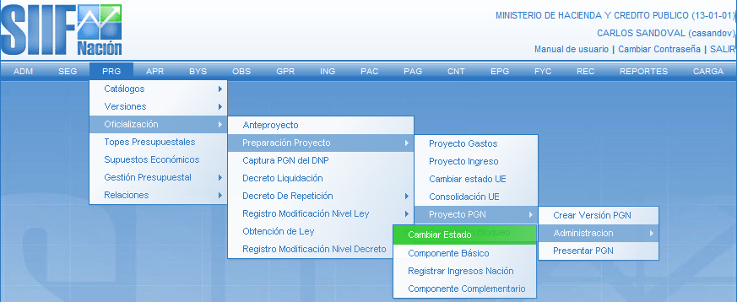
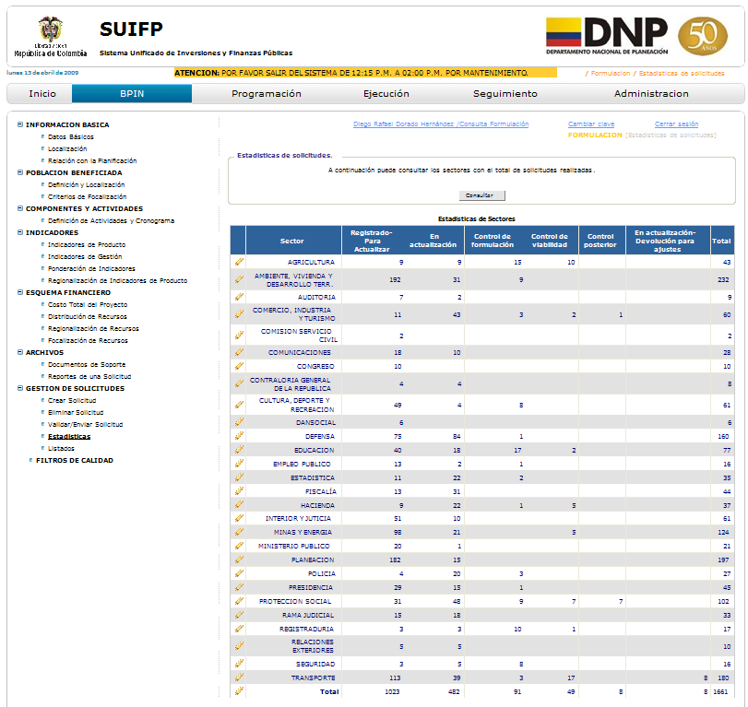

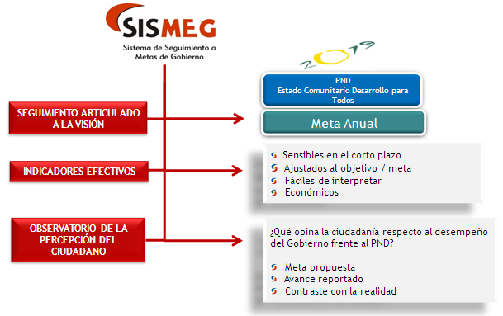
Del Seguimiento y el Monitoreo
Sistema Unificado de Inversiones y Finanzas Públicas - SUIFP
Sistema Integrado de Información Financiera - SIIF
Sistema a las Metas del Gobierno Nacional – SISMEG
Portal de Transparencia Económica
www.pte.gov.co
22

Slide 23
Agenda
Marco legal e institucional para la presupuestación
Cómo se asigna el gasto
¿Qué falta?
23

Slide 24
¿Qué Falta?
Mejor gestión presupuestaria
Orientar la administración del presupuesto a la entrega efectiva de bienes y servicios a los ciudadanos, convirtiendo al presupuesto en una herramienta de gestión pública.
Más transparencia y rendición de cuentas
Hacer que los procesos a través de los cuales los recursos públicos se convierten en bienes y servicios sean transparentes y comprensibles para los ciudadanos.
Cambio esperado
Pasar de un control y monitoreo del presupuesto orientado hacia el Estado, a un control y monitoreo del presupuesto orientado a la efectividad de la gestión pública: cada peso se convierte, directa o indirectamente, en un bien o servicio para los ciudadanos.
24
24

Slide 25
¿Qué se está haciendo?
Efectividad y Eficiencia del Gasto
Marco Normativo
Ajuste Organizacional
Clasificación Presupuestal
Sistemas de Información
25

Slide 26
Marco Normativo
Objetivo de una reforma del sistema presupuestal
Asignación de recursos
Entrega de servicios
Objetivos de política
Disciplina fiscal
Objetivos de política
Disciplina fiscal
El objetivo de una reforma del sistema presupuestal es cumplir con los tres objetivos de una manera balanceada.
26

Slide 27
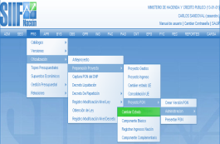



Sistemas de Información
Avanzar hacia un Sistema Gerencial de Gasto Público
SIIF para manejo del
Ppto – Contabilidad – Tesorería
Sistema de Gestión Pública para la toma de decisiones
SUIFP / SPI
Información Consolidada para la toma de decisiones
27

Slide 28
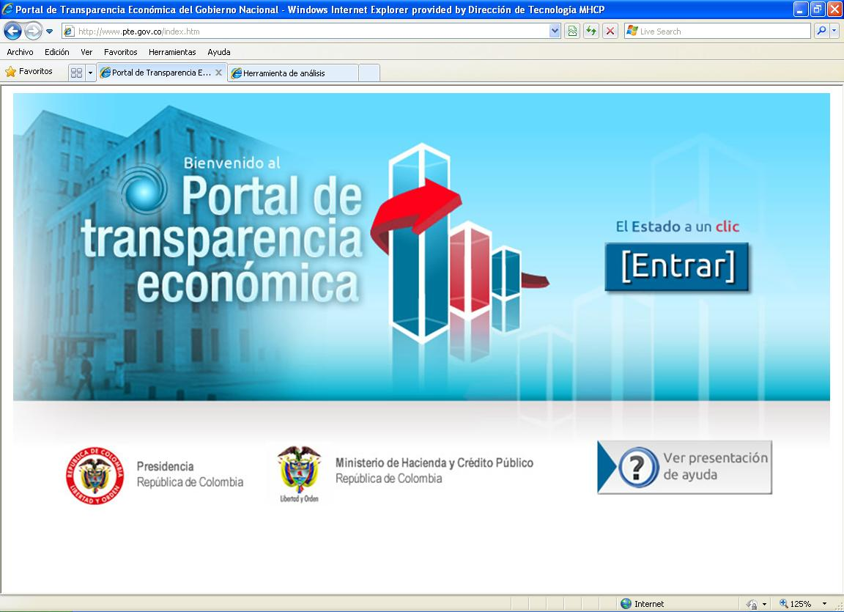
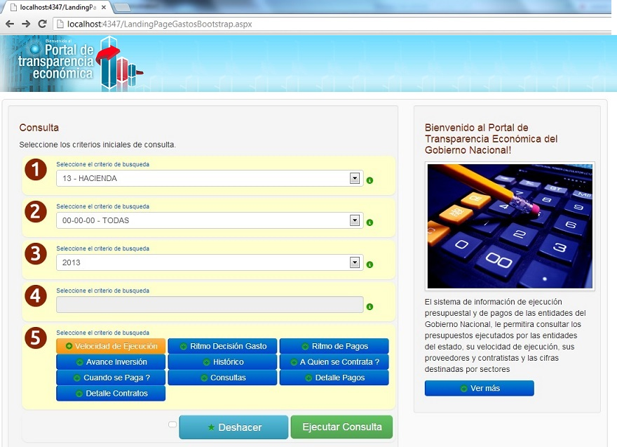
Portal de Transparencia Económica
www.pte.gov.co
28

Slide 29
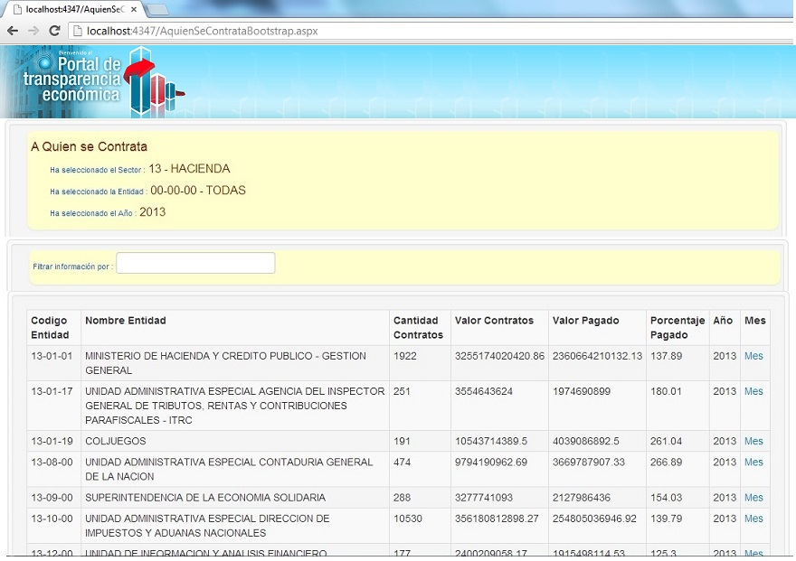
Portal de Transparencia Económica
29

Slide 30
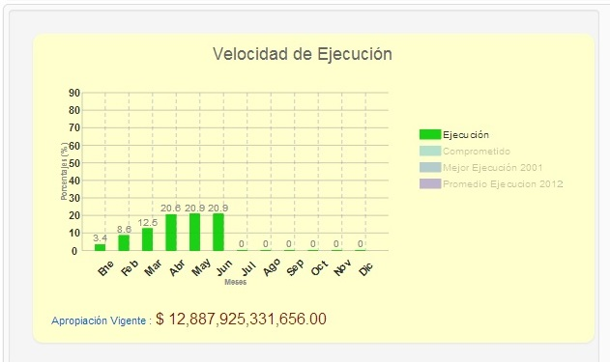
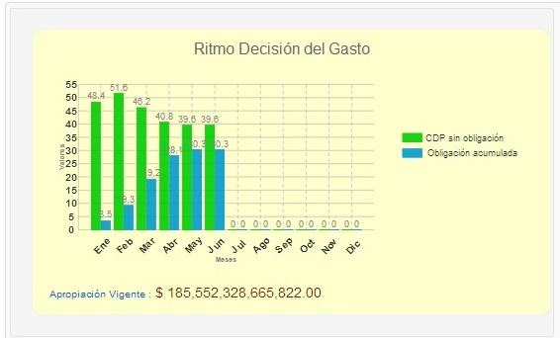
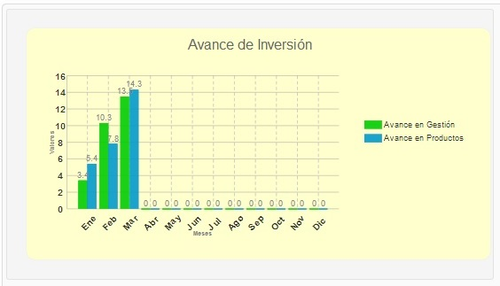
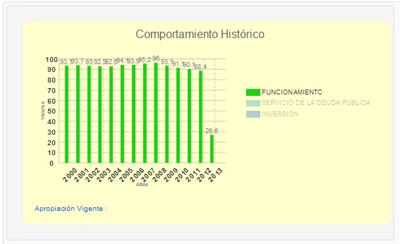
Portal de Transparencia Económica
30

Slide 31
Banco de Costos Unitarios
La DGPPN busca mediante el proyecto de costos unitarios identificar procesos de servicio (bienes y servicios), unidad básica para mediciones de desempeño presupuestal.
Matriz Básica de la cadena de valor del proceso de servicio (proyecto u operación recurrente)
Productos
Actividades
Insumos
Objetivo específico | Clasificación CPC | Cantidad de producto | Costos por producto | Clasificación CIIU | Clasificación funcional | Costos por actividad | Clasificación económica | Cantidad de insumos | Costos por insumo
* CPC: Clasificación Central de Productos
* CIIU: Clasificación Industrial Internacional Uniforme (actividades)
Se basa en la estructura de Marco Lógico
Estructura la información de desempeño del proceso
Permite vincular los costos al análisis
Favorece la verificación de calidad de la información reportada (Correlativa CPC-CIIU)
31

Slide 32




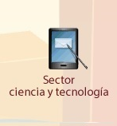




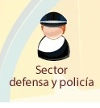












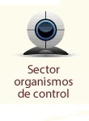


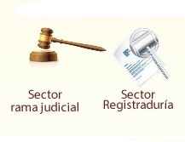






Slide 33

Sector Vivienda
Detalle | Tema | ¿Cuál es la cifra? | ¿En que unidad de medida? | ¿A qué periodo se refiere la cifra? | ¿Tiene Sustento Legal?
Construcción de vivienda. | Subsidio Familiar Rural Población Desplazada | $ 8.569.600 | Subsidio | Anual | Decreto 1160 de 2010
Adquisición vivienda usada. | Subsidio Familiar Rural Población Desplazada | $ 8.569.600 | Subsidio | Anual | Decreto 1160 de 2010
Mejoramiento de Vivienda. | Subsidio Familiar Rural Población Desplazada | $ 11.247.600 | Subsidio | Anual | Decreto 1160 de 2010
Adquisición de Vivienda Nueva. | Subsidio Familiar Rural Población en General | $ 10.176.400 | Subsidio | Anual | Decreto 1160 de 2010
Mejoramiento de Vivienda. | Subsidio Familiar de Vivienda Rural Población en General | $ 7.498.400 | Subsidio | Anual | Decreto 1160 de 2010.
Construcción de vivienda. | Subsidio Familiar de Vivienda Rural Población en situación de desastre, calamidad o emergencia. | $ 11.247.600 | Subsidio | Anual | Decreto 1160 de 2011.
Adquisición vivienda usada. | Subsidio Familiar de Vivienda Rural Población en situación de desastre, calamidad o emergencia. | $ 11.247.600 | Subsidio | Anual | Decreto 1160 de 2012
Mejoramiento de Vivienda. | Subsidio Familiar de Vivienda Rural Población en situación de desastre, calamidad o emergencia. | $ 8.569.600 | Subsidio | Anual | Decreto 1160 de 2013
Adquisición Vivienda Nueva. | Subsidio Familiar de Vivienda Urbano Población Desplazada | $ 16.068.000 | Subsidio | Anual | Decreto 4729 de 2010
Adquisición Vivienda Usada. | Subsidio Familiar de Vivienda Urbano Población Desplazada | $ 16.068.000 | Subsidio | Anual | Decreto 4729 de 2010
Construcción en sitio propio. | Subsidio Familiar de Vivienda Urbano Población Desplazada | $ 16.068.000 | Subsidio | Anual | Decreto 4729 de 2010
Mejoramiento Vivienda. | Subsidio Familiar de Vivienda Urbano Población Desplazada | $ 8.034.000 | Subsidio | Anual | Decreto 4729 de 2010
Arrendamiento de Vivienda. | Subsidio Familiar de Vivienda Urbano Población Desplazada | $ 6.695.000 | Subsidio | Anual | Decreto 4729 de 2010
33

Slide 34
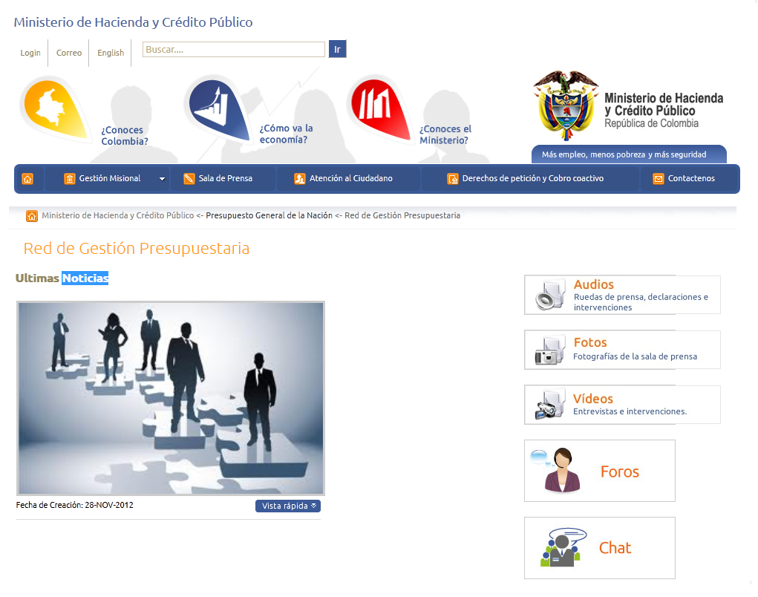
Red de Gestión Presupuestaria
Interacción entre autoridades presupuestarias y Ejecutores del PGN, mediante la comunicación fluida entre los actores, el debate sobre temas presupuestales, consulta sobre procesos y procedimientos presupuestarios, la participación en eventos de capacitación y discusión de decisiones sobre temas de gestión pública, entre otras.
Se publicarán periódicamente noticias de interés para los miembros, en diferentes formatos (fotos, grabaciones, videos) y también se dispondrá de grupos y contenidos en diferentes redes sociales. Todo ello para mantener informada a la comunidad de gestores públicos del orden nacional en los temas relacionados con su quehacer.
34

Slide 35
Ajuste Organizacional
Cambios en las oficinas de presupuestos
Pasar de: A:
Control
centralizado
Administración
de controles y
trámites
Mayor autonomía para las entidades, pero:
Garantizando disciplina fiscal
Asignando recursos eficientemente de acuerdo con prioridades de política
Promoviendo eficiencia operacional
Análisis
Asesoría y cooperación técnica a las entidades
Promoción de más y mejor monitoreo y evaluación en las entidades
Nuevas metodologías para rendición de cuentas
Integración de información presupuestal con información de desempeño
35

Slide 36
Clasificación Presupuestal
Hacer del presupuesto una herramienta de comunicación entre el gobernante y sus gobernados
Tipo de Gasto | Subtipo de Gasto
01. Infraestructura | Propio del Sector Administrativa
02. Dotación | Propio del Sector Administrativa
03. Recurso Humano | Divulgación Protección
04. Investigación y Estudios | Investigación Básica Estudios Levantamiento info. Actualización Info
05. Admon. del Estado | Asistencia Técnica Apoyo a la gestión Org. Institucional
06. Subsidios y Operaciones Financieras | Créditos Transferencias Capitalización
¿En qué se gasta?
¿Para qué se gasta?
¿Para quién se gasta?
¿Dónde se gasta?
Nueva Clasificación del Presupuesto
36

Slide 37
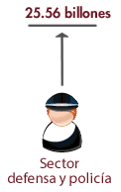
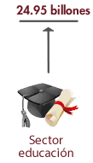
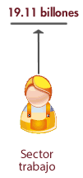

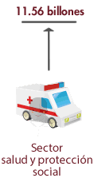
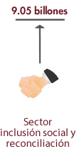
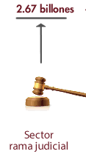
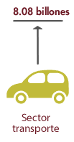

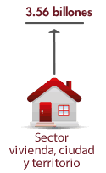


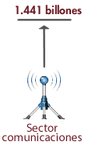
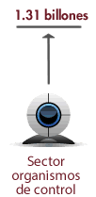

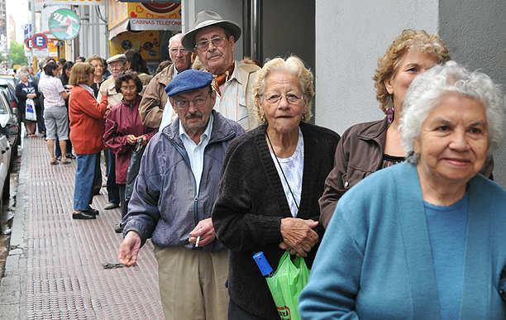



TOTAL de Gastos por Sector
Transparencia
37
Fuente: DGPPN - MHCP

Slide 38
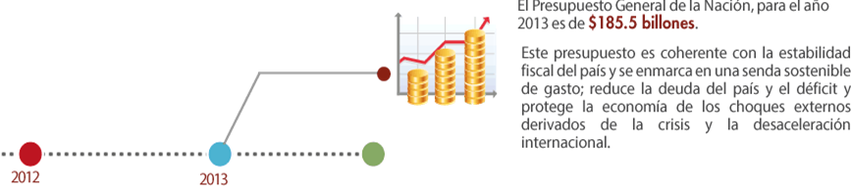




Transparencia
38
Fuente: DGPPN - MHCP

Slide 39



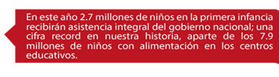



Transparencia
Impacto del Presupuesto
39

Slide 40
Retos
Cumplir la función “social” y “pública” del Estado”, procurando la maximización del valor público
Lo cual significa:
1
2
3
Maximizar la Función de Bienestar Social dadas las restricciones presupuestales existentes
1
¿Cómo gastar? …. Promover procesos óptimos para cumplir de manera eficiente y efectiva las políticas, programas y procesos de servicio del Estado
2
¿En qué gastar? …. Asignar recursos de acuerdo con los objetivos de la política pública
3
¿Cuánto gastar? …. Mantener la disciplina fiscal teniendo en cuenta las restricciones del presupuesto
40

Slide 41
Retos
Orientar prácticas presupuestales y vincularlas a indicadores de gestión y resultados por medio de mecanismos fundamentales de intervención pública (políticas, programas y procesos de servicio)
Estandarizar procedimientos de reporte y captura de información presupuestal y de indicadores de gestión y de resultados para el análisis y la toma de decisiones
Formalizar principios de calidad y eficacia para la generación de información presupuestal y de desempeño del gasto público
41

Slide 42
PARTE 2
Presupuesto por resultados
Retos
Conclusiones
42

Slide 43
Contenido
Presupuesto de inversión por resultados
Retos
Conclusiones
43
Notes:
43

Slide 44
Presupuesto por resultados
El presupuesto por resultados se enmarca en el concepto de gestión orientada a resultados.
Planeación Estratégica
Presupuesto Basado en Desempeño
En el escenario presupuestal
Seguimiento
Gestión Orientada a Resultados
Evaluación
Control de Gestión
Rendición de Cuentas
44

Slide 45
Presupuesto por resultados
El presupuesto por resultados se enmarca en el concepto de gestión orientada a resultados.
Planeación Estratégica
Gestión Orientada a Resultados
45

Slide 46
Presupuesto por resultados
El presupuesto por resultados se enmarca en el concepto de gestión orientada a resultados.
Establecido por el Estatuto Orgánico de Presupuesto
Herramienta gerencial que relaciona los recursos de inversión a los productos y sus metas de acuerdo con los objetivos del PND
Con indicadores de desempeño provee información sobre los resultados de la gestión de las entidades
Facilita la difusión de los compromisos sectoriales y la rendición de cuentas
Planeación Estratégica
Presupuesto Basado en Desempeño
Gestión Orientada a Resultados
46

Slide 47
Presupuesto por resultados
El presupuesto por resultados se enmarca en el concepto de gestión orientada a resultados.
Ofrece una mejor lectura del presupuesto y facilita el control ciudadano
Mejora la información para la toma de decisiones al interior del sector público
Reduce el “incrementalismo” y contribuye a la sostenibilidad fiscal
Facilita y hace más transparente la discusión del presupuesto en el Congreso
Contribuye a restablecer la confianza de los ciudadanos y los contribuyentes en el Estado
Planeación Estratégica
Presupuesto Basado en Desempeño
Gestión Orientada a Resultados
47

Slide 48
Presupuesto por resultados
El presupuesto por resultados se enmarca en el concepto de gestión orientada a resultados.
Planeación Estratégica
Presupuesto Basado en Desempeño
La programación del presupuesto público se desarrolla observando los siguientes criterios:
Nivel |  | Instrumentos
Disciplina Fiscal |  | Marco Fiscal de Mediano Plazo - MFMP
Asignación de acuerdo a prioridades |  | Marco de Gasto de Mediano Plazo – MGMP
Eficiencia y efectividad en provisión de bienes y servicios |  | Presupuesto por Resultados – PPR, Sistemas de Monitoreo y Evaluación
Gestión Orientada a Resultados
¿Cuánto?
¿Qué?
¿Cómo?
48

Slide 49
Presupuesto por resultados
El presupuesto por resultados se enmarca en el concepto de gestión orientada a resultados.
Planeación Estratégica
Tan importante como una adecuada planificación, es el seguimiento y evaluación que se haga del cumplimiento de las políticas, planes y proyectos. Para ello se cuenta, entre otras, con las siguientes herramientas:
El Sistema Unificado de Inversiones y Finanzas Públicas – SUIFP-
El Sistema de Seguimiento a Proyectos de Inversión – SPI
El Sistema de Gestión y Seguimiento a Metas de Gobierno - SIGOB
Presupuesto Basado en Desempeño
Seguimiento
Gestión Orientada a Resultados
49

Slide 50
Contenido
Presupuesto de inversión por resultados
Retos
Conclusiones
50

Slide 51
Retos
Continuar con la agenda de trabajo conjunto entre el DNP y MHCP, en aras de mantener el esquema de pesos y contrapesos que caracteriza el manejo presupuestal de Colombia e introducir criterios ágiles de evaluación a la gestión presupuestal.
DEPP
DGPPN
DIFP
51

Slide 52
Retos
Evaluación integral de la ejecución presupuestal de las entidades
¿Cómo identificar los cuellos de botella que afectan la efectividad de la ejecución de recursos en las entidades?
¿Cómo monitorear en el corto plazo el desempeño presupuestal y de gestión de las entidades, que permita tomar correctivos durante la vigencia presupuestal para mejorar los niveles de eficiencia en el uso de los recursos?
¿Cómo hacer comparable el desempeño presupuestal y de gestión entre las entidades? ¿a través de clasificadores?
¿Cómo estimular una lectura del presupuesto que sea entendible por cualquier actor y represente la gestión de la entidad?
52
Notes:
52

Slide 53
Retos
Ranking de eficiencia y efectividad en la ejecución del gasto público
¿Cuáles son las áreas críticas del desempeño presupuestal y de gestión de las entidades?
¿Cómo medir, de manera rápida y costo efectiva, el desempeño de las áreas críticas?
¿Cómo comparar el desempeño de estas áreas críticas?
¿Cómo identificar planes de mejoramiento a partir del comportamiento de las áreas críticas del desempeño presupuestal y de gestión?-
Politica de buen gobierno
53
Notes:
53

Slide 54
1. Resultados Revisión Ejecución Presupuestal
Política de Buen Gobierno
Mensajes
Agricultura.
Los recursos de la DRE se ejecutan a través de CXP para hacer el pago efectivo en el 2.012
Para Vivienda Rural se han presentado dificultades con la firma de convenios.
El Ministerio no va a ejecutar $2,000 del Fondo de Solidaridad y $1.557,5 de la donación para el control de la influenza Aviar
ICA presentan dificultades con $42.000 millones de sanitario en Flores y Follaje y Banano , por las dificultades con los convenios. Se tomó la decisión de empezar a manejarlo directamente. Se propone revisar la posibilidad de transferir $19.800 millones al Fondo de Calamidades .
INCODER. Se debe trabajar en captación de oferta.
Dificultades con $4.000 millones de Saneamientos de Resguardos (pendiente concepto previo)
Subsidios . En etnias tienen $45.000 millones por comprometer y tienen pendientes $14.000 millones pendientes con el Departamento del Cauca.
Acción Social
Los programas que requieren de consulta previa con comunidades afrocolombianas se han visto afectados.
Se han tenido dificultades administrativas para la ejecución con el tema de cooperación.
No se pagarán $143.136 millones de donaciones.
Se deja una reserva de $274,227 millones.
54

Slide 55
2. Plan de Choque
Monitoreo semanal
Alertas Tempranas
Revisión Ejecución Presupuestal
Informes que destacan los avances positivos y negativos de los sectores
Reuniones extraordinarias
Acciones de Mejora
Taller de Buen Gobierno
Cierre de año
55

Slide 56
4. Propuesta 2012: Convenio de Desempeño
Mecanismo de seguimiento que busca una buena gestión en la ejecución presupuestal de los sectores para 2012.
Sectores que tuvieron un comportamiento menor, al mejor año de ejecución presupuestal de su sector.
Sectores en donde su velocidad de ejecución solo permite mostrar resultados a final del año.
Nuevos sectores creados a través de la reforma de facultades extraordinarias.
Definición
56

Slide 57
4. Propuesta 2012: Convenio de Desempeño
SECTOR
Programación mensual de la Ejecución presupuestal (metas)
Ministerio de Hacienda (DGPPN)
Adquiere compromisos en cuanto al tiempo de sus trámites.
DNP (DIFP)
Compromisos en tiempos de respuesta de sus trámites
Alta Consejería para el Buen Gobierno
Hace seguimiento mensual de la ejecución presupuestal.
Proceso de identificación de las principales barreras de para ejecutar.
Crear un sistema que permite generar alertar tempranas sobre la ejecución de los sectores.
Seguimiento a los programas de inversión de los sectores.
Genera alertas tempranas.
57

Slide 58
Proyecto Efectividad y Eficiencia del Gasto Público
4. Propuesta 2012: Convenio de Desempeño
Revisión Ejecución Presupuestal
Establecer los sectores que requieren convenio de desempeño
Convenios de desempeño con los sectores seleccionados
Taller de Buen Gobierno
Cierre de fin de año.
Seguimiento Mensual de la Ejecución Presupuestal
Programación de metas para cada uno de los meses del año.
Revisión de las principales barreras para ejecutar
PROCESO
58

Slide 59
Proyecto Efectividad y Eficiencia del Gasto Público
59

Slide 60
Proyecto Efectividad y Eficiencia del Gasto Público
60

Slide 61
Proyecto Efectividad y Eficiencia del Gasto Público
61

Slide 62
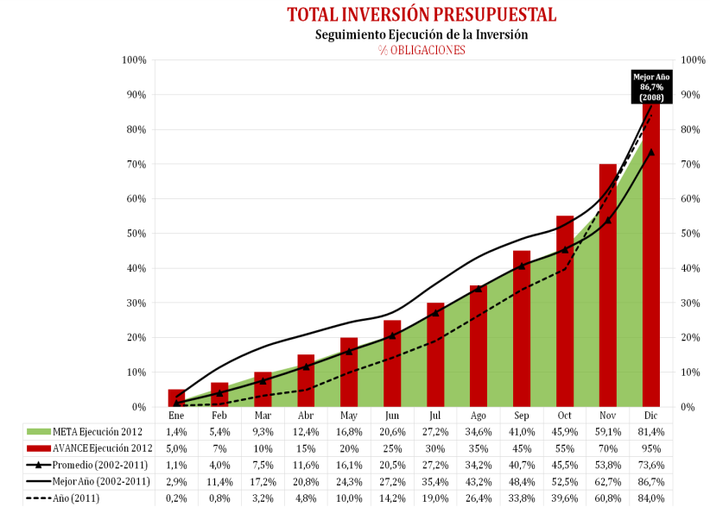
Proyecto Efectividad y Eficiencia del Gasto Público
62

Slide 63
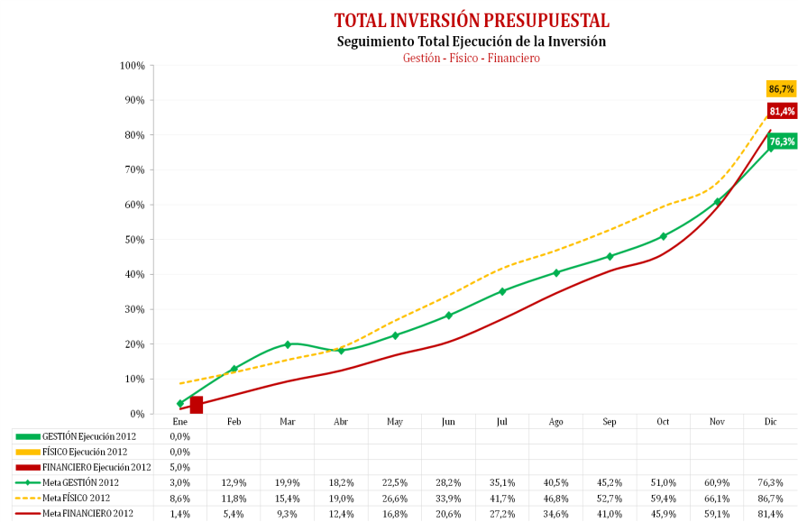
Proyecto Efectividad y Eficiencia del Gasto Público
63

Slide 64
Proyecto Efectividad y Eficiencia del Gasto Público
La DGPPN del MHCP de Colombia se encuentra construyendo tres herramientas que favorecen el seguimiento y la evaluación de las políticas públicas, y el proceso de programación presupuestal:
Portal de Transparencia Económica-PTE
Banco de Datos de la DGPPN
Red de Gestión Presupuestaria-RGP
Hacia dónde queremos avanzar?
R: En Colombia creemos que el Presupuesto Público debe ir orientado hacia la “Gestión por Resultados” y todos estos sistemas de información, monitoreo y evaluación, nos ayudarán en este propósito.
64
Notes:
Portal de Transparencia Económica-PTE: Papel informativo. Abierto al público en general. Gráficos y números. Información histórica, de ejecución y de progreso de las entidades a lo largo de la vigencia actual y las pasadas.
Banco de Datos de la DGPPN: Cerrado. Uso exclusivo de la DGPPN. Contienen datos que son insumo para el ejercicio de programación presupuestal.
Red de Gestión Presupuestaria: Interactivo. Exclusivo para las entidades que hacen parte del Presupuesto Público Nacional. Concebido para dar consejos, sugerencias, advertencias, capacitaciones las entidades e intercambiar información y conceptos. Posibilidad de chat, foro y conferencias.

Slide 65

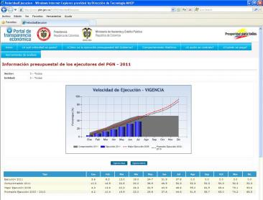
Proyecto Efectividad y Eficiencia del Gasto Público
Portal de Transparencia Económica
Gracias a un trabajo coordinado entre varias áreas dentro del Ministerio, se logró la puesta en funcionamiento de la primera versión del Portal con un énfasis en información gerencial:
En él se puede consultar información presupuestal actualizada (por sectores, entidades y rubros de gasto) en un ambiente amigable y de una manera fácil y rápida.
65
6

Slide 66
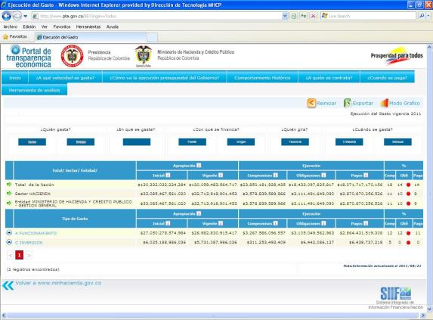
Portal de Transparencia Económica
La Herramienta de Análisis es un versátil generador de consultas del cual es posible obtener el detalle que el usuario desee en modo gráfico o numérico, e incluso exportar los datos a un archivo.
Generador de listados de ejecución presupuestal con alertas en color
66

Slide 67
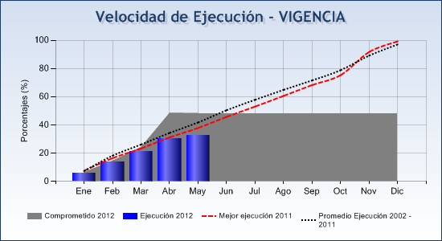
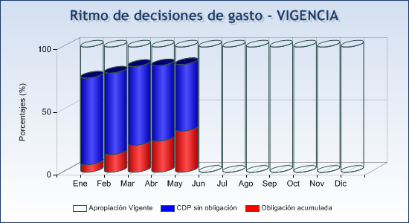
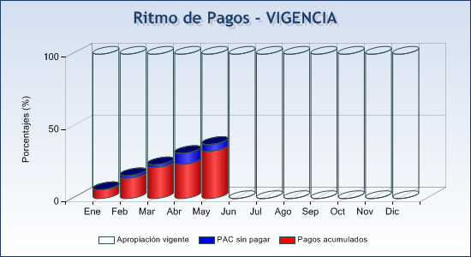
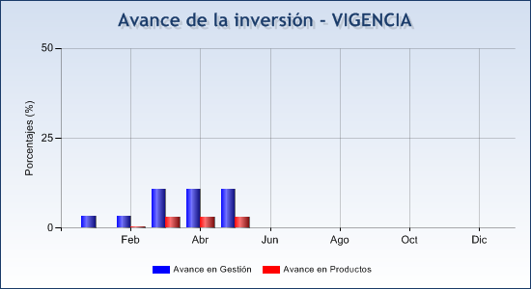
Portal de Transparencia Económica – Tableros de gestión
67

Slide 68
Retos
Ranking de eficiencia y efectividad en la ejecución del gasto público
¿Cuáles son las áreas críticas del desempeño presupuestal y de gestión de las entidades?
¿Cómo medir, de manera rápida y costo efectiva, el desempeño de las áreas críticas?
¿Cómo comparar el desempeño de estas áreas críticas?
¿Cómo identificar planes de mejoramiento a partir del comportamiento de las áreas críticas del desempeño presupuestal y de gestión?-
Politica de buen gobierno
68
Notes:
68

Slide 69
Retos
Criterios de evaluación de los recursos presupuestales
¿Cómo realizar una asignación de recursos teniendo presente la relación recursos / producto / resultado y su relación con el sector y el entorno institucional?
¿Cómo romper el principio de la equivaluación en materia de asignación de recursos entre las entidades?
69
Notes:
69

Slide 70
Retos
Con lo anterior se busca:
Que los resultados de la evaluación tengan efecto directo sobre las diferentes etapas del ciclo presupuestal, en la asignación de recursos y en las decisiones de política.
Continuar los esfuerzos para reducir las inflexibilidades y rigideces que afectan la programación presupuestal, como también la definición de metas y objetivos.
70

Slide 71
Retos
La modificación del Estatuto Orgánico de Presupuesto continúa siendo una tarea pendiente. Se debe buscar la oportunidad política para impulsar nuevamente un proyecto de reforma estructural del presupuesto.
71

Slide 72
Contenido
Presupuesto de inversión por resultados
Retos
Conclusiones
72

Slide 73
Conclusiones
Algunas lecciones
Construir una institucionalidad fuerte que sustente los ejercicios de planificación de mediano y largo plazo
Fortalecer esquemas de seguimiento y rendición de cuentas con participación ciudadana
Vincular a todas las entidades y sectores para avanzar en este tipo de estrategias
Liderar los procesos de planeación, seguimiento y evaluación desde los más altos niveles de la administración pública
Hacer pública la información es el mejor incentivo para garantizar la calidad de la misma.
73

Slide 74
¡GRACIAS!
Fernando Jiménez Rodríguez
Director General del Presupuesto Público Nacional

